Slide 1
Contribution De La Résilience De La Chaîne Logistique Hospitalière À L’atténuation Des Conséquences Négatives De La Pandémie Covid 19: Cas Du Centre Hospitalier Régional D’Agadir
4th Current Business Issues
in African Countries
2023
MILOU KARIM
FSJES, Université Sidi Mohammed Ben Abdellah, Fès
April 27 – 28, 2023 WWW.CBIAC.NET

Slide 2
Introduction

Slide 3
CONTEXTE DE LA RECHERCHE
La pénurie des médicaments
La Rupture des stocks
La Flambée des prix
La Demande croissante
La qualité des soins
La satisfaction des patients
La performance hospitalière
Logistique Hospitalière
Adam (2022)
Alajmi et al (2021)
Beaulieu (2021)
Ivanov et al (2020)
Remko et al ( 2020)

Slide 4
La résilience peut améloirer les capacités de production de 15% à 25% ( Hohenstein et al, 2015)
La résilience permet d’augmenter la satisfaction des patients de 20% à 30% ( Schatteman, 2020)
La résilience assure une flexibilité et une adaptation rapide de la chaîne d’approvisionnemnt (Alajmi,2020)
La résilience permet l’optimisation et la reconfiguration de l’infrastructure logistique (Kumer et al, 2020)

Slide 5
Définition de la résilience
En logistique hospitalière la résilience se définie par : « la capacité de la chaîne logistique de surmonter efficacement les multiples perturbations », elle vise à introduire des changements pour faire face à l’incertitude et les perturbations improviste.
Husdal(2009) et Wieland, Wallenburg(2012)

Slide 6
PROBLEMATIQUE
Quelles sont les principales actions de résilience à adopter pour garantir la stabilité d’une chaîne logistique hospitalière face à la pandémie Covid 19 ?"
Maroc (CHR Agadir)

Slide 7
Plan
01
PRINCIPAUX LEVIERS D’UNE CHAÎNE LOGISTIQUE RÉSILIENTE
02
MÉTHODOLOGIE
03
Résultats
04
LIMITES ET PERSPECTIVES

Slide 8
LEVIERS D’UNE CHAÎNE LOGISTIQUE RÉSILIENTE
SUPPLY CHAIN RESILIENCE
RESISTANCE
RECOVER & RESPONSE
ANTICIPATION
Source : Kamalahmadi & Parast (2016)

Slide 9
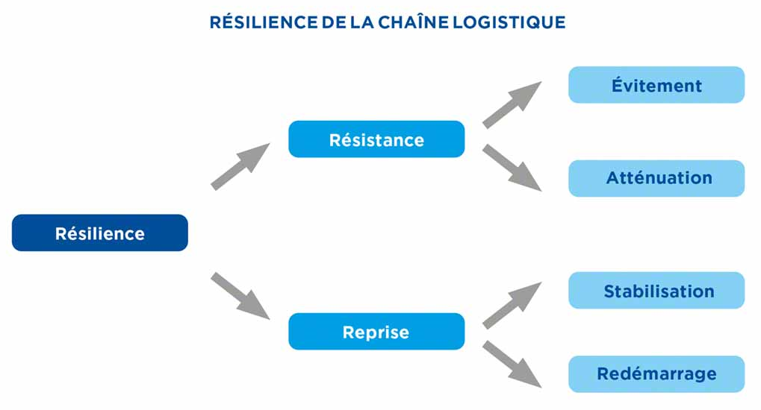
LEVIERS D’UNE CHAÎNE LOGISTIQUE RÉSILIENTE
Source: Pal & Sukrit, Michigan State University,2022

Slide 10
LEVIERS D’UNE CHAÎNE LOGISTIQUE RÉSILIENTE
Soit l’aptitude de prévoir et d’anticiper les besoins en matière d’approvisionnement en medicaments, oxygène, et matériels médicaux(Beaulieu,Roy & Snowden,2022).
L’ANTICIPATION
Soit la mobilisation de l’ensemble des acteurs de la chaîne logistique à travers l’engagement, la collaboration, la flexibilité et l’adaptation proactive (Bentaher & Benzidia, 2021) .
L’AGILITÉ
Soit l’aptitude de de l’ensemble des acteurs à réagir rapidement par la mise en oeuvre des plans d’action permettant d’assurer la disponibilité des biens et services ( Fabbe-Costes, 2021)
LA RÉACTIVITÉ
Soit l’aptitude d’analyser et de prendre des décisions qui sont basées sur l’innovation et la digitalisation de la chaîne d’approvisionnemet hospitalier (Frimousse & Peretti,2021, Nowacki, 2020)
L’INNOVATION

Slide 11
Méthodologie de recherche
Progress steps
1
2
3
4
Il s’agit d’une étude exploratoire auprès des acteurs de la chaîne logistique au niveau du centre hospitalier régional d’Agadir (CHR Agadir)
Une méthode d’investigation qui consiste à confronter les données théoriques et empiriques issues de la littérature sur la résilience de la chaîne logistique hospitalière au regard critique du terrain
Enquête terrain à travers des entretiens semi directifs comme mode de collecte principal des données, auprès des responsables logistiques du CHR d’Agadir, comprenant les questions ouvertes regroupées par thématique issues de la littérature
La méthode d’analyse utilisées pour les entretiens semi directifs est l’analyse du contenu effectuée à l’aide du logiciel Nvivo 12, cette technique d’analyse classique permet le repérage des répétitions fréquentielles thématiques pour dénombrer et classer les items significatifs.

Slide 12
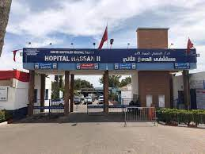
TERRAIN DE L’ÉTUDE
Centre Hospitalier Regional d’Agadir
Doté d’une capacité litière de 500 lits avec un effectif total de plus de 500 personnes, bâti sur une surface de 19.25 ha selon une structure pavillonnaire, desservant quelque 700 mille patients, Avec la propagation de la pandémie et l’augmentation des cas de contamination, l’hôpital sera renforcé par la construction de deux chapiteaux d’une capacité litière de plus de 100 lits chacun.

Slide 13
TERRAIN DE L’ÉTUDE
Intitulé du poste/fonction | L’âge | Genre | Formation académique et professionnelle | L’ancienneté dans l’établissement
Pharmacien | 32 ans | Féminin | Docteur en pharmacie | 12 ans
Chef du service administratif et économique | 50 ans | Masculin | Administrateur (Bac + 4) | 24 ans
Préparateur en pharmacie | 34 ans | Féminin | Licence (Bac+3). | 10 ans
Responsable du service de gestion des matériels | 55 ans | Masculin | Technicien (Bac+2) | 25 ans
Le chef de l’unité de soins Covid 19 | 49 ans | Masculin | Cadre de santé (Bac+5) | 22 ans
Médecin à l’unité de soins Covid 19 | 38 ans | Masculin | Docteur en médecine | 12 ans
Le responsable d’approvisionnement | 40 ans | Féminin | Administrateur (Bac+3) | 19 ans

Slide 14
Résultats et Discussion
Impact De La Crise Sur La Chaîne Logistique Hospitalière
23%
L’APPROVISIONNEMENT:
Le circuit d’approvisionnement,rupture de stocks, une demande accrue sur les EPI, les détergeants et l’oxygène,
COVID-19
LA GESTION DE LA PHARMACIE :
16%
La pénurie de certains medicaments (antibiotiques et corticoids), le retard de la livraison des medicaments (confinement), le surmenage du personnels de la pharmacie ( travail 24h/24h et 7j/7j)
13%
LA GESTION DES MATÉRIELS:
L’approvisionnement en matériels (respirateurs, les test PCR Covid, les extracteurs d’oxygène), la pénurie des EPI
CHR AGADIR
13%
LA RESTAURATION ET L’HÉBERGEMENT:
L’augmentation des repas servis suite à l’hospitalisation élevée des patients Covid et aussi le personnel de garde des unites de soins Covid 19

Slide 15
Résultats et Discussion
20%
16%
LA RÉACTIVITÉ
L’ANTICIPATION
LA RAPIDITÉ
L’AGILITÉ
les principes de résilience de la chaîne logistique hospitalière face à la Covid 19
(CHR D’AGADIR)
LA PRÉVENTION

Slide 16
Résultats et Discussion
Actions de resilience de la chaîne logistique hospitalière
L’approche Partenariale
Augmentation Des Stocks
Renforcement Des Capacités De Réapprovisionnement
Le Recours À D’autres Sources Alternatives
Collaboration et coordination avec la Wilaya d’Agadir, le conseil régional, FAR, la Gendarmerie,
PPP
Passation des marchés négociés,
Les bons de commandes spécifiques,
Le collectif d’achat,
La mise en place d’une équipe logistique permanante 24h/24,
Suspension des congés,
Les dons, les subventions,
L’échange des medicaments entre les pharmacies de la régions.
L’utilisation des stocks alerte et de sécurité pour faire face à la demande,

Slide 17
Limites et perspectives
Lourdeur administrative relative à la passation des marchés des médicaments, des matériels et des fongibles médicaux,
01
02
Faible budget alloué à l’approvisionnemet, la restauration et l’hébergement
03
Faible digitalisation de la chaîne logistique hospitalière,
Déficit en ressources humaines dédiées à la chaîne logistique hospitalière et le manque de la faormation continue sur l’activité logistique en période des crises
04

Slide 19
BIBLIOGRAPHIE
Ajaa, M., Boujemaoui, M., et Bentaher, C. (2020). L’impact du COVID-19 sur la chaine logistique hospitalière au Maroc, Quel effet a eu cette crise sanitaire sur les échanges internationaux ? -Cas des importations vers le Maroc–. Journal of Integrated Studies in Economics, Law, Technical Sciences & Communication, 2(1).
Alajmi, A., Adlan, N., & Lahyani, R. (2021). Assessment of Supply Chain Management Resilience within Saudi Medical Laboratories during Covid-19 Pandemic. Procedia Cirp, 103 p : 32 à 36.
Chtioui, A., Bouhaddou, I., Benabdellah, A. C., & Benghabrit, A. (2020). Complexité de la chaine logistique hospitalière et du covid-19 : vers une modélisation multi-agents. Paper presented at the 13ème conference Internationale de modélisation, optimisation et simulation (mosim2020), 12-14 nov. 2020, Agadir, Maroc.
Fabbe-Costes, N., & Ziad, Y. (2021). Controverse robustesse/résilience : ce que révèlent les supply chains soumises à la crise Covid-19. Marche et organisations (3), p : 141 à 162.
Frimousse, S., & Peretti, J.-M. (2021). Comment renforcer durablement la résilience organisationnelle ? Question (s) de management (5), p : 127 à 174.
Kamalahmadi, M., et Parast, M. M. (2016). A review of the literature on the principles of enterprise and supply chain resilience: Major findings and directions for future research. International Journal of Production Economics, (171), p : 116-133.
Ivanov, D., & Dolgui, A. (2020). Viability of intertwined supply networks: extending the supply chain resilience angles towards survivability. A position paper motivated by COVID-19 outbreak. International Journal of Production Research, 58(10), p: 2904 à 2915.
Remko, V. H. (2020). Research opportunities for a more resilient post-COVID-19 supply chain–closing the gap between research findings and industry practice. International Journal of Operations & Production Management, 40(4), p : 341 à 355.
Suryawanshi, P., & Dutta, P. (2022). Optimization models for supply chains under risk, uncertainty, and resilience: A state-of-the-art review and future research directions. Transportation Research Part E: Logistics and Transportation Review, 157: 102553.

Slide 20
THANK YOU
THANK YOU

